Slide 1
27-4
These materials are by the Kongki Ka Project and are made available to you under the terms of the Creative Commons Attribution ShareAlike license 4.0.
You have permission to share and redistribute these materials in any format and to make reasonable revisions and adaptations of this translation, provided that:
You include the above licence and source information.
If you redistribute these materials or create derivatives, you must distribute your contributions under the same license as the original.
The Holy Bible, Berean Standard Bible, BSB is produced in cooperation with Bible Hub, Discovery Bible, OpenBible.com, and the Berean Bible Translation Committee. This text of God's Word has been dedicated to the public domain.
Tibetan text is from the The Holy Bible in Modern Literary Tibetan, New Tibetan Bible translation.
This translation is made available under the terms of the Creative Commons Attribution-NonCommercial-NoDerivatives 4.0 International license.
Notes:
Ch
27 Rebuilding of the Temple
1. Cyrus tells Jews to rebuild the temple - Ezra 1:1-11 (Left Top)
2. The altar is built - Ezra 3:1-6 (Right Top)
3. The foundation of the Temple is laid - Ezra 3:7-13 (Right 2nd)
4. Construction of the Temple stops - Ezra 4:1-5, 24 (Right 3rd)
5. Haggai and Zechariah give prophecy and rebuilding resumes - Ezra 5:1-17 (Left
Center)
6. King Darius pays for all the construction - Ezra 6:1-14 (Left Center)

Slide 2
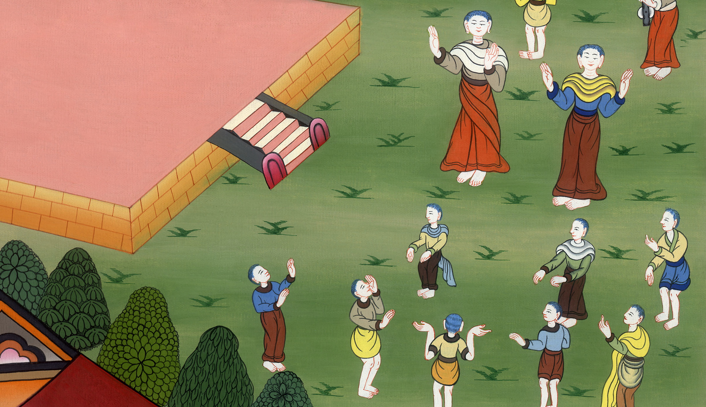
ཨེས་སི་རཱ 4
མཆོད་ཁང་སྐྱར་བཞེངས་ཕྱིར་བྱེད་པར་ངོ་རྒོལ་བྱེད་པ།

Slide 3
4. Construction of the Temple stops - Ezra 4:1-5, 24 (Right 3rd)
ཨེས་སི་རཱ 4
མཆོད་ཁང་སྐྱར་བཞེངས་ཕྱིར་བྱེད་པར་ངོ་རྒོལ་བྱེད་པ།

Slide 4
ཨེས་སི་རཱ 4
མཆོད་ཁང་སྐྱར་བཞེངས་ཕྱིར་བྱེད་པར་ངོ་རྒོལ་བྱེད་པ།
This work is licensed under a Creative Commons Attribution-ShareAlike 4.0 International License

Slide 5
1When the enemies of Judah and Benjamin heard that the exiles were building a temple for the Lord, the God of Israel,
1ཡ་ཧུ་དཱ་དང་པེན་ཡཱ་མེན་གྱི་དགྲ་བོས་བཙོན་ལས་ཐར་ཏེ་ཕྱིར་ལོག་པའི་མི་རྣམས་ཀྱིས་ཡེས་ར་ཨེལ་གྱི་དཀོན་མཆོག་ཡ་ཝཱེའི་ཆེད་དུ་མཆོད་ཁང་ཡང་བསྐྱར་བཞེང་བ་ཐོས་ནས།

Slide 6
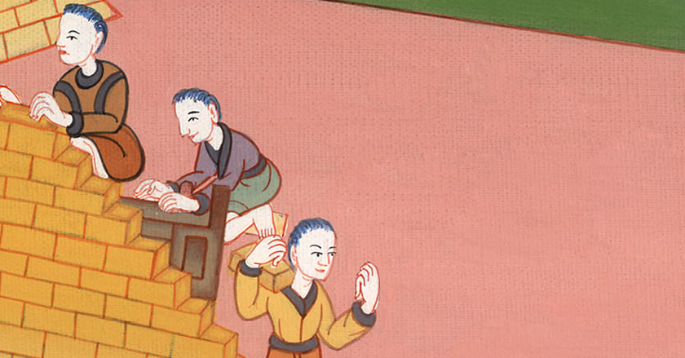
ཨེས་སི་རཱ 4:1

Slide 7
2they approached Zerubbabel and the heads of the families, saying, “Let us build with you because, like you, we seek your God and have been sacrificing to Him since the time of King Esar-haddon of Assyria, who brought us here.”
2དེ་དག་ཟེ་རུ་པཱ་པེལ་དང་ཚོ་དཔོན་རྣམས་ཀྱི་མདུན་དུ་འོངས་ནས་དེ་རྣམས་ལ། ངེད་རྣམས་ལ་ཡང་ཁྱོད་ཚོ་དང་མཉམ་དུ་བཞེང་བར་འཇུག་རོགས། གང་ལ་ཞེ་ན། ངེད་རྣམས་ཀྱིས་ཀྱང་ཁྱོད་ཚོའི་དཀོན་མཆོག་འཚོལ་བཞིན་ཡོད་དེ། ཨ་སུར་གྱི་རྒྱལ་པོ་ཨེ་སར་ཧད་ཏོན་གྱིས་ངེད་རྣམས་བཟུང་སྟེ་གནས་འདིར་ཁྲིད་འོངས་པའི་དུས་ནས་བཟུང་ཁོང་ལ་རྒྱུན་དུ་མཆོད་པ་ཕུལ་བ་ཡིན་ཞེས་ཞུས།

Slide 8
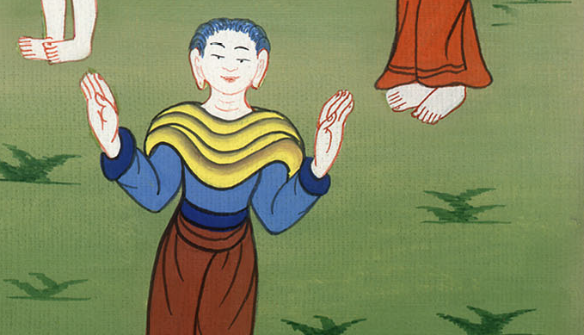
ཨེས་སི་རཱ 4:2

Slide 9
3But Zerubbabel, Jeshua, and the other heads of the families of Israel replied, “You have no part with us in building a house for our God, since we alone must build it for the Lord, the God of Israel, as Cyrus king of Persia has commanded us.”
3འོན་ཀྱང་ཟེ་རུ་པཱ་པེལ་དང་ཡེ་ཤུ་ཨ། ཡེས་ར་ཨེལ་གྱི་ཚོ་དཔོན་རྣམས་ཀྱིས་དེ་དག་ལ། ངེད་རྣམས་ཀྱིས་དཀོན་མཆོག་གི་ཕྱིར་མཆོད་ཁང་བཞེང་བ་དེ་ཁྱོད་ཚོ་དང་འབྲེལ་བ་མེད་དེ། རྒྱུ་མཚན་ནི་ཏ་ཟིག་གི་རྒྱལ་པོ་ཀོ་རེས་ཀྱིས་བཀའ་བསྒོས་པ་བཞིན་དུ་ཡེས་ར་ཨེལ་གྱི་དཀོན་མཆོག་ཡ་ཝཱེའི་མཆོད་ཁང་ནི་ང་ཚོ་རང་གིས་བཞེང་ཆོག་ཅེས་སྨྲས་སོ། །

Slide 10
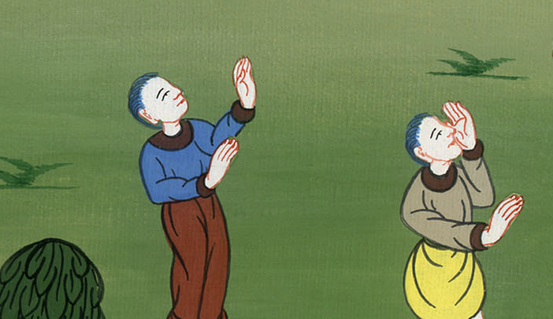
ཨེས་སི་རཱ 4:3

Slide 11
4Then the people of the land set out to discourage the people of Judah and make them afraid to build.
4དེ་ནས་གནས་དེའི་ཡུལ་མི་རྣམས་ཀྱིས་ཡ་ཧུ་དཱ་པ་རྣམས་ལ་འཇིགས་བསྐུལ་ནས་མཆོད་ཁང་བཞེང་དུ་མ་བཅུག

Slide 12
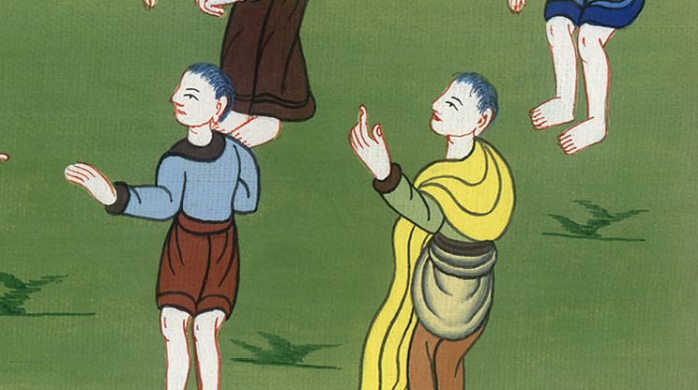
ཨེས་སི་རཱ 4:4

Slide 13
5They hired counselors against them to frustrate their plans throughout the reign of Cyrus king of Persia and down to the reign of Darius king of Persia.
5ཏ་ཟིག་གི་རྒྱལ་པོ་ཀོ་རེས་ཀྱི་དུས་ནས་ཏ་ཟིག་གི་རྒྱལ་པོ་དར་ཡཱའི་བར་དུ་དེ་དག་གིས་བློ་འདོན་མཁན་ནོར་གྱིས་བསླུས་ཏེ། ཡ་ཧུ་དཱ་པ་རྣམས་ཀྱི་འཆར་གཞི་ལ་གཏོར་བརླག་བྱེད་པའི་ཆེད་དུ་ཁོ་ཚོར་རྒོལ་བ་རེད།

Slide 14
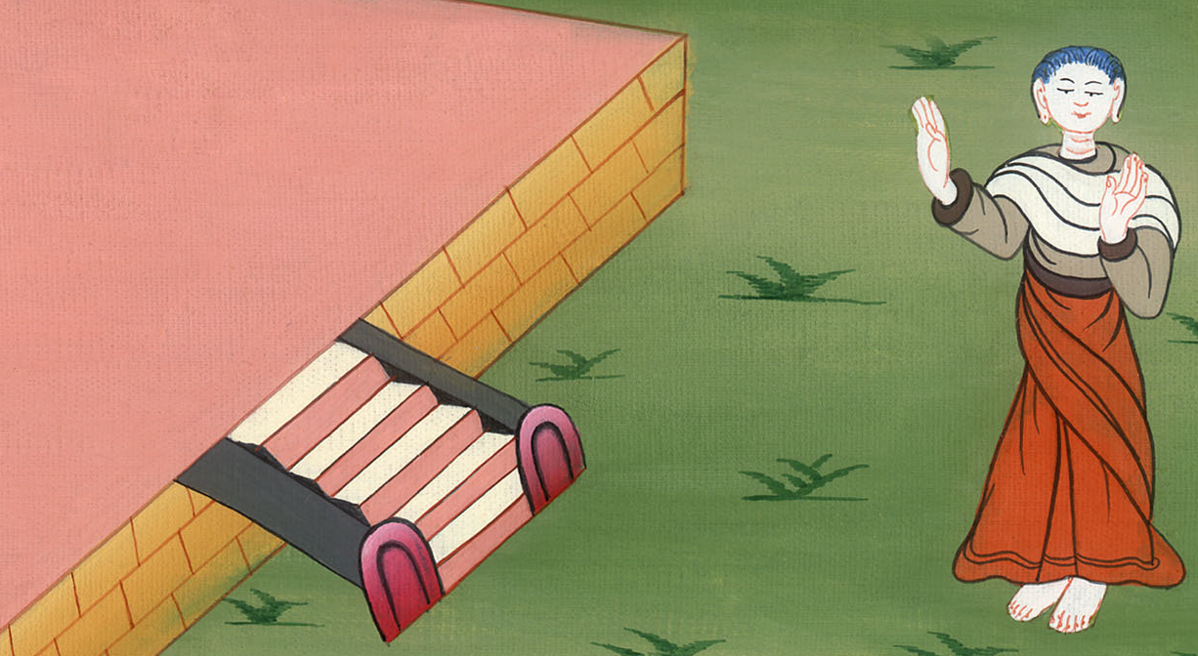
ཨེས་སི་རཱ 4:5

Slide 15
6At the beginning of the reign of Xerxes, an accusation was lodged against the people of Judah and Jerusalem.
6ཡང་ཨ་ཧཱ་ཤུ་ཝེ་རོ་ཤུ་བྱ་བས་རྒྱལ་སྲིད་ཐོག་མར་སྐྱོང་དུས། དེ་དག་གིས་གཏུག་ཡིག་བྲིས་ཏེ་ཡ་ཧུ་དཱ་དང་ཡེ་རུ་སཱ་ལེམ་གྱི་ཡུལ་མི་རྣམས་གཏུགས་པ་དང་།

Slide 16
ཨེས་སི་རཱ 4:6

Slide 17
24Thus the construction of the house of God in Jerusalem ceased, and it remained at a standstill until the second year of the reign of Darius king of Persia.
24དེའི་ཕྱིར་ཏ་ཟིག་གི་རྒྱལ་པོ་དར་ཡཱའི་སྲིད་ལོ་གཉིས་པའི་བར་དུ་ཡེ་རུ་སཱ་ལེམ་གྱི་དཀོན་མཆོག་གི་མཆོད་ཁང་བཞེང་མཚམས་བཞག་གོ །

Slide 18
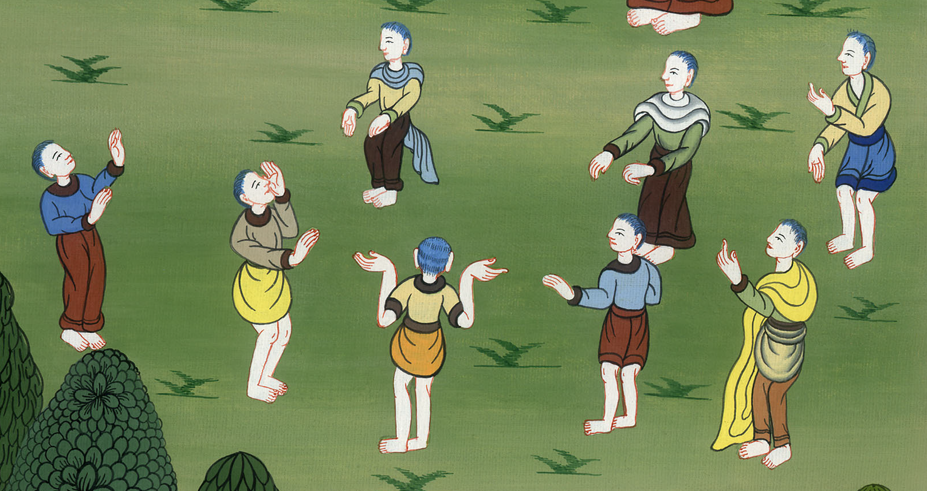
ཨེས་སི་རཱ 4:24

